Slide 1
Mākslu jomas priekšmetu iespējas bērnu ar garīgās attīstības traucējumiem personības attīstībā
Līga Grāpēna
Mg.paed., Mg.spec.paed., VGV-AC metodiķe

Slide 2
Mākslu terapiju priekšvēsture
18. gs. - Francijas revolūcija
19. gs. - attīstās psiholoģijas metodes
19. gs. - Segēns
19. gs. 60. g. - Karls Rodžers
19. un 20. gs. - Jacob Levy Moreno
20. gs. - Zigmunds Freids un Karls Gustavs Jungs

Slide 3
Diagnozes, ar kurām visbiežāk saskaras speciālo skolu pārstāvji un speciālajās skolās praktizējošie:
Garīgās attīstības traucējumi;
Autisms, autiskā spektra traucējumi;
Dauna sindroms;
Kustību, redzes un dzirdes traucējumi;
Šizofrēnija;
UDS un UHDS.

Slide 4
Mākslas joma izglītībā
Mākslas jomas mācību priekšmeti:
Vizuālā māksla;
Latviešu valoda, literatūra;
Mūzika.
Speciālās pamatizglītības programmas izglītojamiem ar garīgās attīstības traucējumiem paraugs
(izglītības programmas kods 21015811, 21015821)
Speciālās pamatizglītības programmas izglītojamiem ar smagiem garīgās attīstības traucējumiem vai vairākiem smagiem attīstības traucējumiem paraugs
(izglītības programmas kods 21015911, 21015921)

Slide 5
VIZUĀLĀ MĀKSLA
Mācību priekšmeta mērķis:
pilnveidot izglītojamā emocionālo un intelektuālo attīstību;
pilnveidot un attīstīt radošās spējas, interesi par mākslu un radīt priekšnoteikumus mākslinieciskās un radošās darbības pieredzes daudzveidīgai izmantošanai;
sajūtu un valodas pieredzes precizēšana, paplašināšana un sistematizēšana;
traucējumu novēršana emocionālajā, gribas un sociālās uzvedības motivācijas sfērā.

Slide 6
VIZUĀLĀ MĀKSLA
Mācību priekšmeta uzdevumi radīt iespēju izglītojamajam:
apgūt vizuālos izteiksmes līdzekļus un to īpašības mākslas darbos;
apgūt raksturīgākos mākslas veidus, žanrus, tehnikas un sekmēt izpratni par mākslas darba tapšanas procesu;
izmantot dažādas vizuālās mākslas tehnikas un materiālus savos radošajos darbos;
novērtēt savu un citu izglītojamo radošo darbu.

Slide 7
Vizuāli plastiskās mākslas metodes:
radošs individuālais darbs, radošs darbs grupā;
stāstījums; stāsta sacerēšana, komentārs par darbu; diskusija;
spēle;
pētījums, projekts;
mācību ekskursija;
eksperiments;
pāru darbs vienā lapā;
katra atsevišķi zīmēto krāso visi;
darba pašvērtējums, klasesbiedru, skolotāja novērtējums.

Slide 8
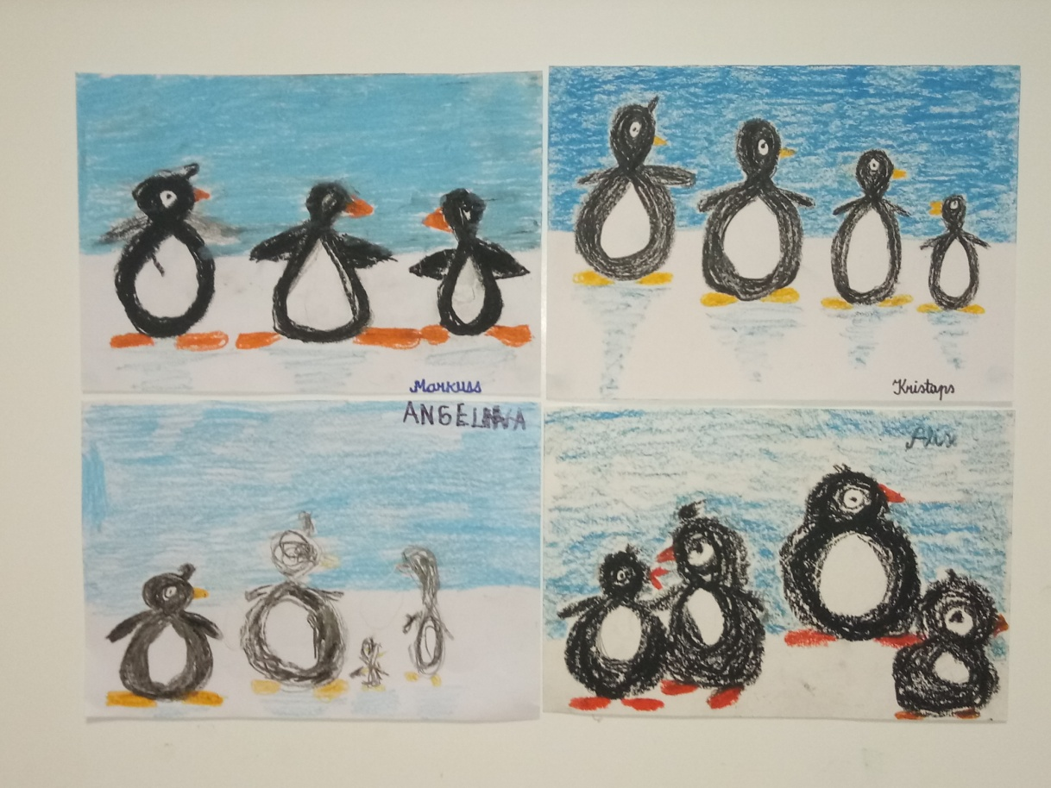
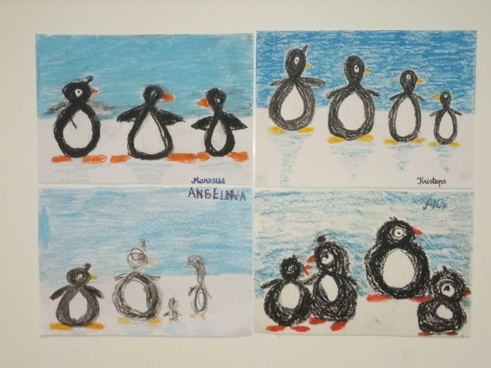
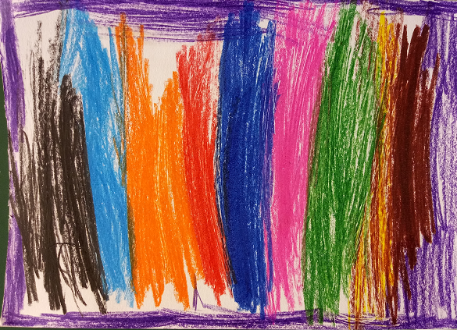
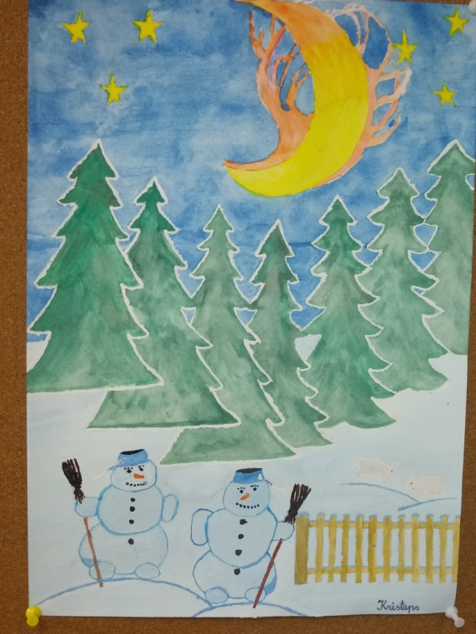
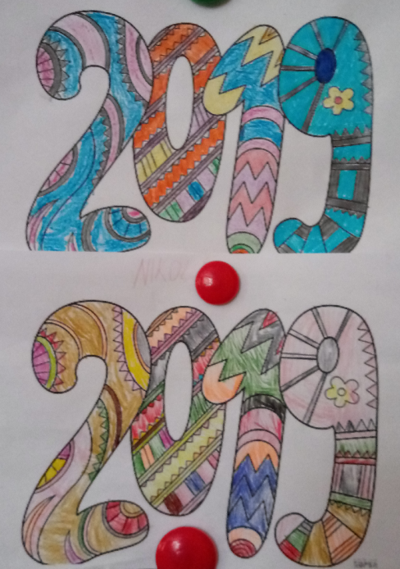
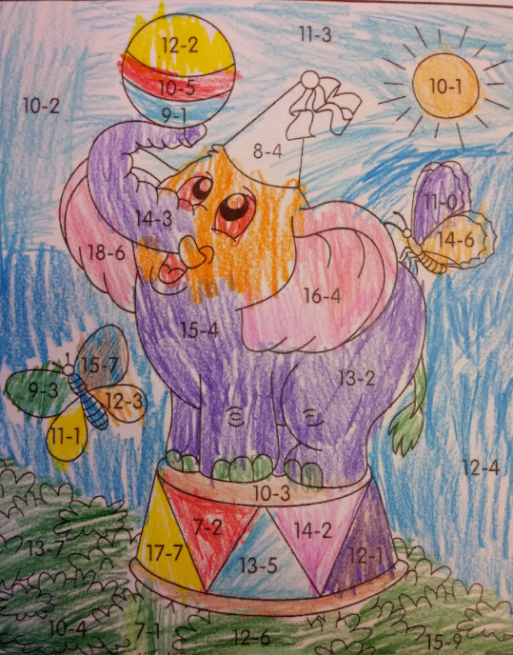
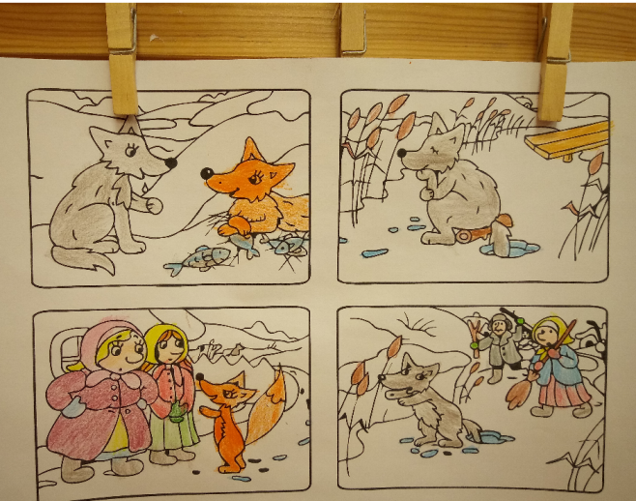
Vizuāli plastiskās mākslas tehnikas
Krāsošana, zīmēšana, gleznošana

Slide 9
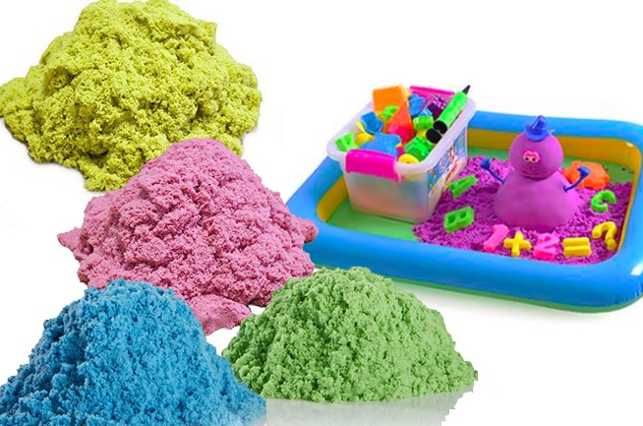
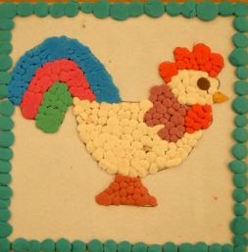
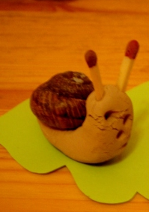
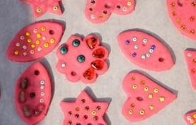
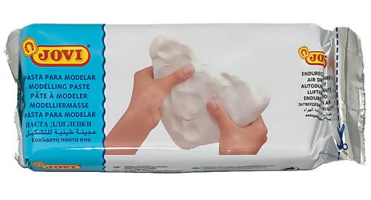
Vizuāli plastiskās mākslas tehnikas
Veidošana

Slide 10
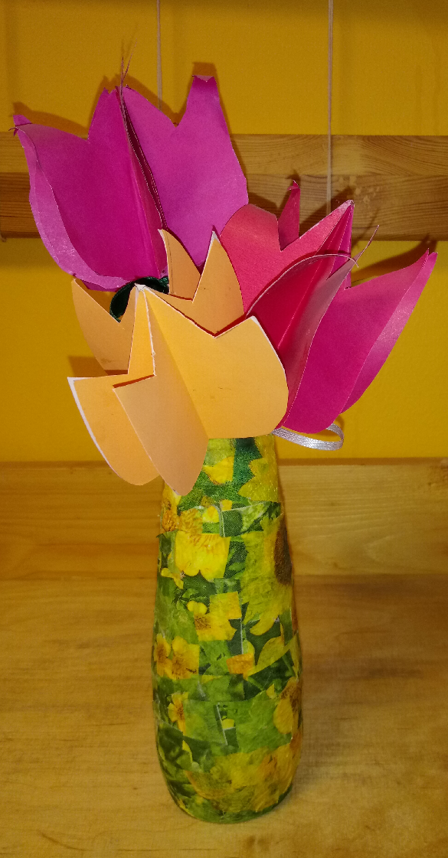
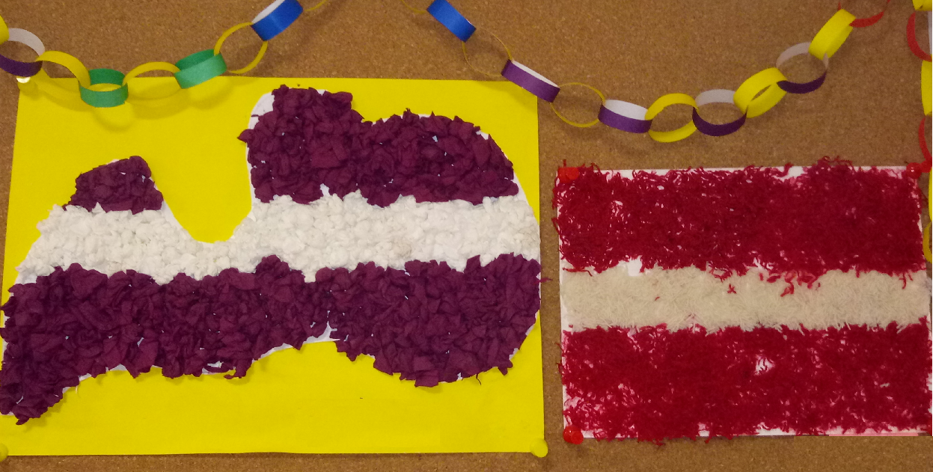
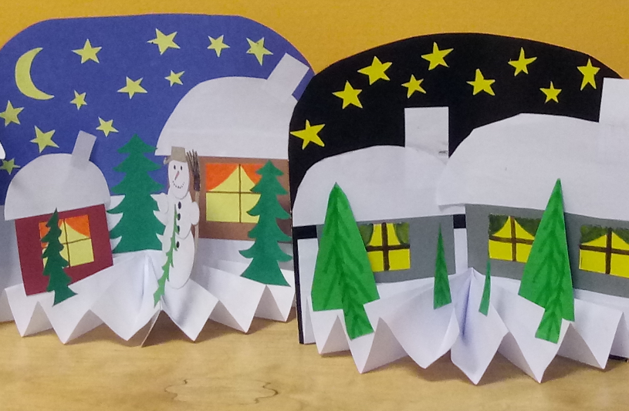
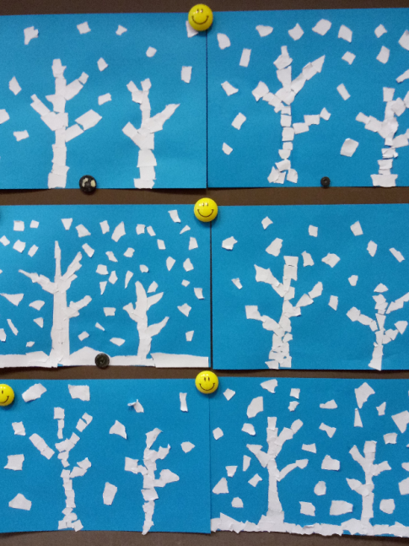
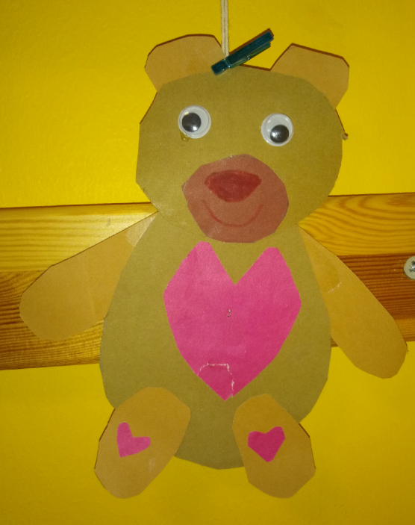
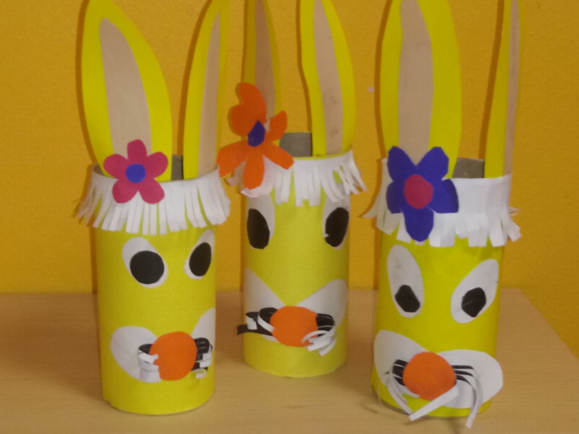
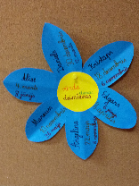
Vizuāli plastiskās mākslas tehnikas
Aplicēšana

Slide 11
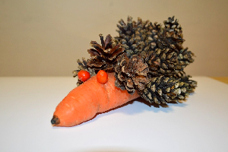
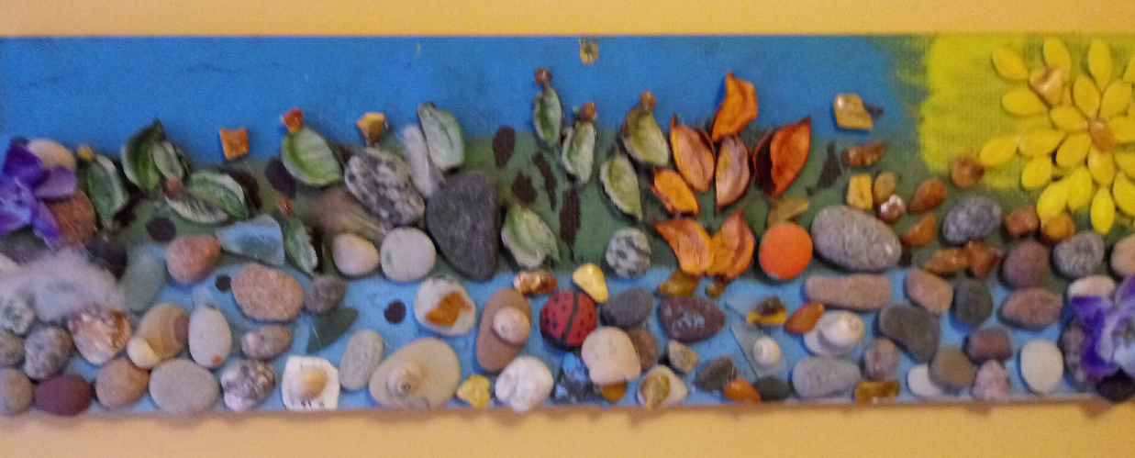
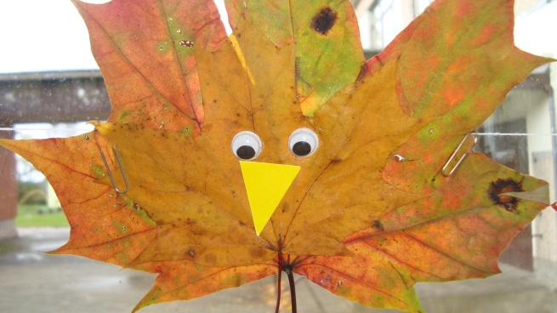
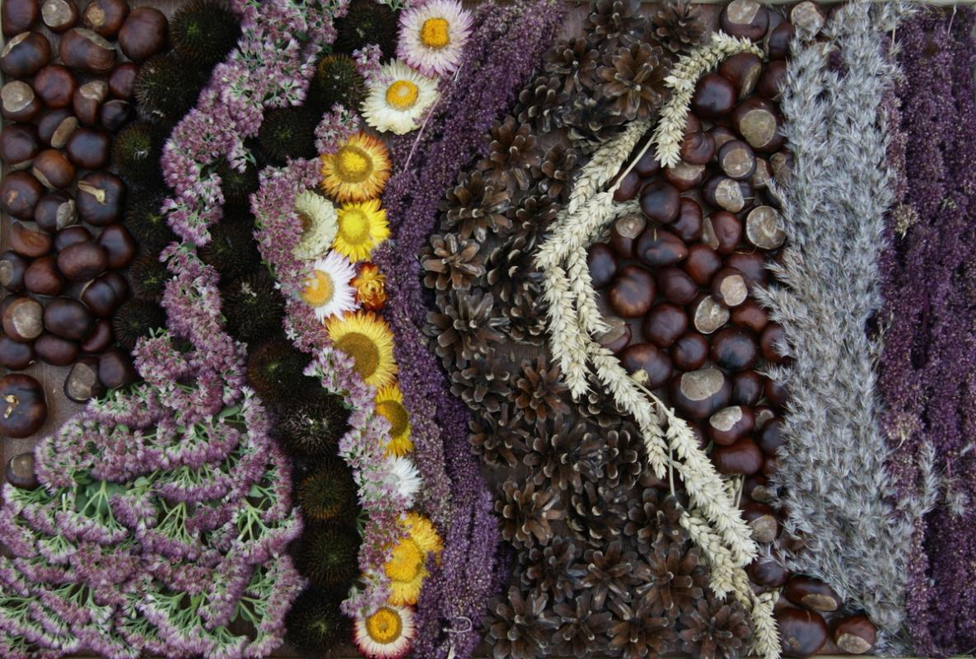
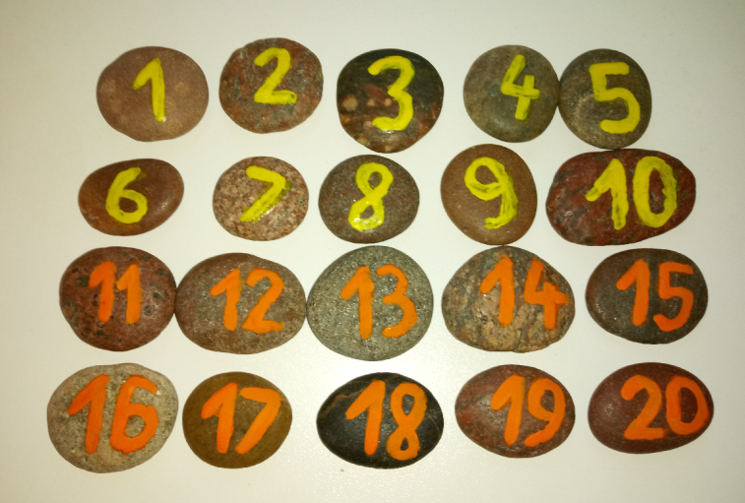
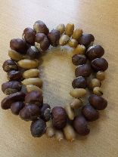
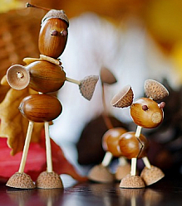
Vizuāli plastiskās mākslas tehnikas
Darbs ar dabas materiāliem

Slide 12
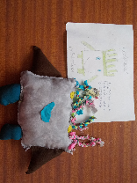
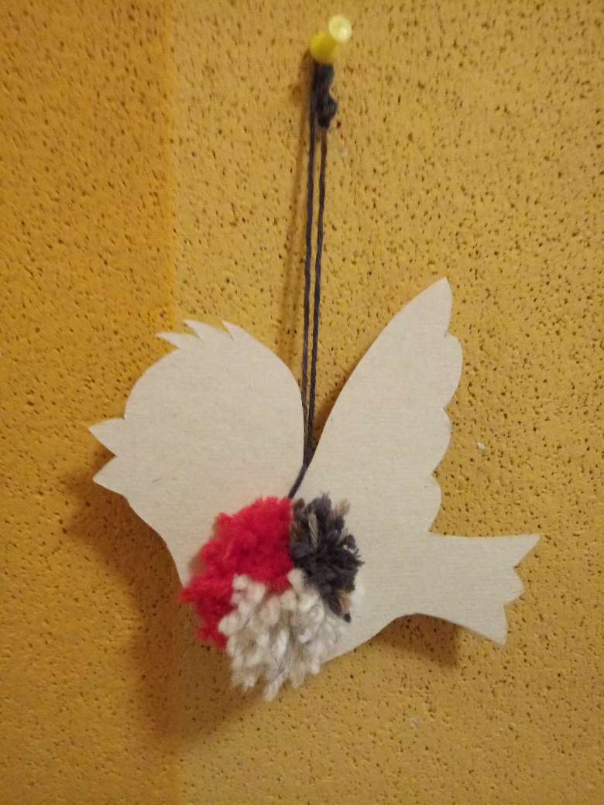
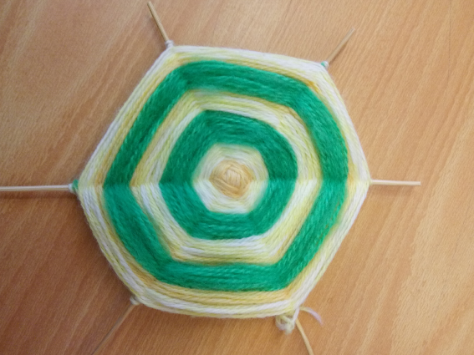
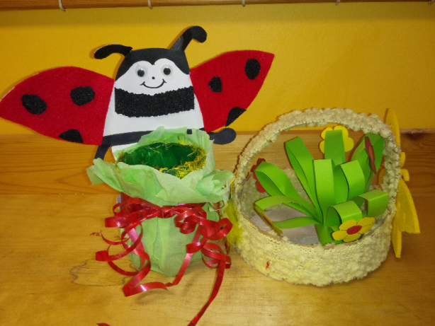
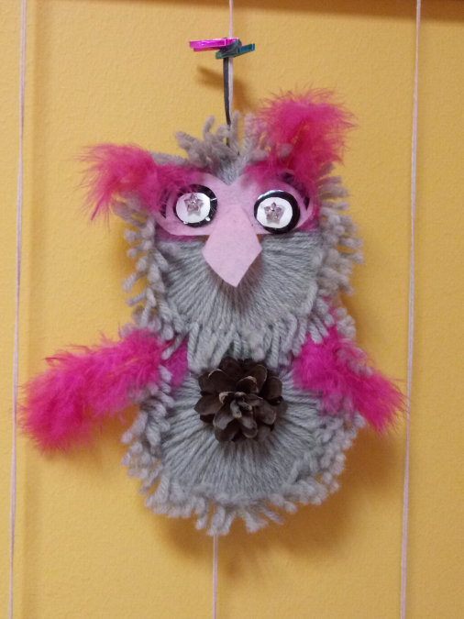
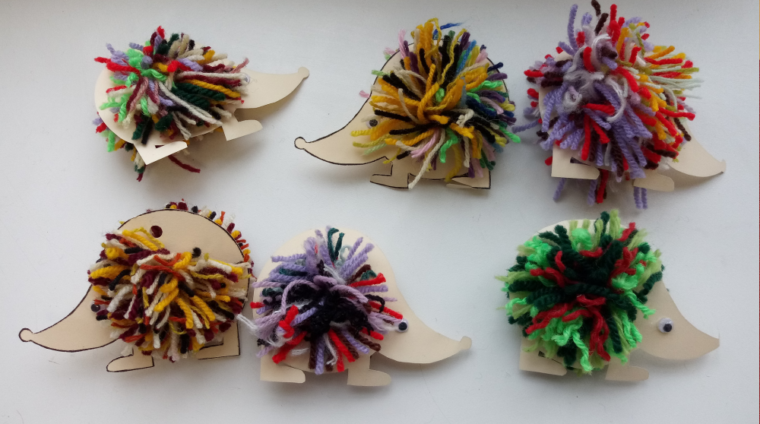
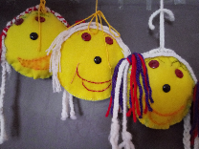
Vizuāli plastiskās mākslas tehnikas
Darbs ar audumiem un dažādām tekstīlijām

Slide 13
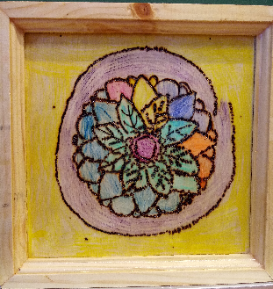
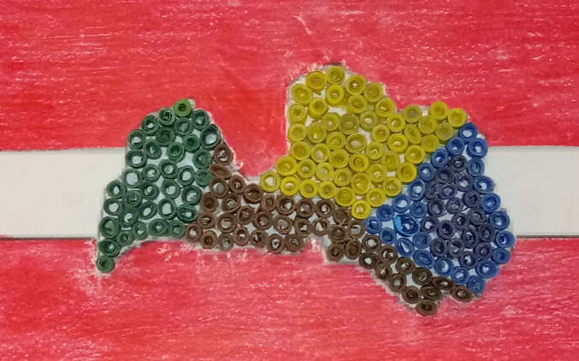
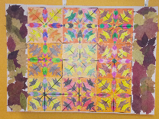
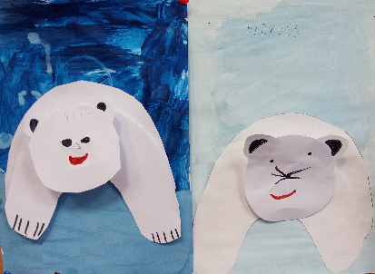
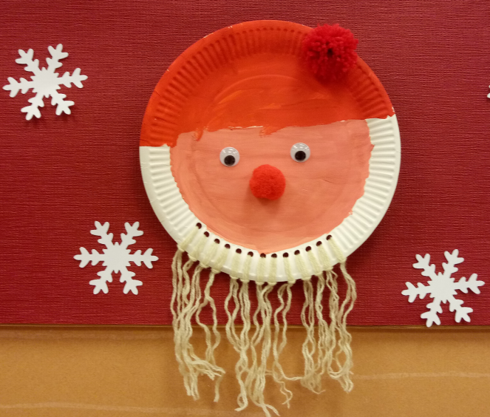
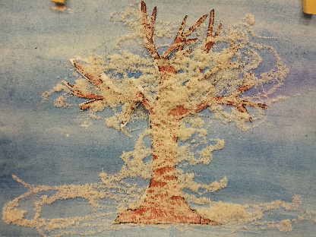
Vizuāli plastiskās mākslas tehnikas
Dažādu tehniku apvienošana

Slide 14
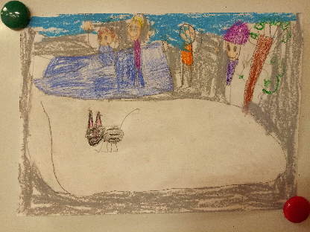
Vizuāli plastiskās mākslas tehnikas
Brīvs zīmējums skolas vidē

Slide 15
DRĀMA ir daiļliteratūras žanrs. Drāmā aplūkoti nozīmīgi sižeti , taču tie tuvināti reālajai īstenībai. Drāmā netiek tēloti asi kontrasti, izcili raksturi un bezizejas situācijas.
Mērķis
mazināt saslimšanas, traucējuma simptomus, uzmanību fokusēt uz skolēna domāšanu, jūtām un uzvedību, dzīves veidu, kas ietekmē attīstību;
personības izaugsme.

Slide 16
Drāmas izvirzītie uzdevumi:
saskarsmes uzlabošana;
savas uzvedības regulēšana;
pašsajūtas uzlabošana;
trauksmes mazināšana;
stājas regulēšana;
ritma attīstīšana;
sadarbības attīstīšana.

Slide 17
Grūtības, ar ko saskaras drāmas pedagogs:
kognitīvi traucējumi;
nenoturīga uzmanība;
atmiņas traucējumi;
kustību traucējumi;
hiperaktivitāte;
disleksija;
nespēja reflektēt.

Slide 18
MŪZIKA
Mācību priekšmeta mērķis:
veikt domāšanas, valodas, kustību un sociālās uzvedības traucējumu korekciju un kompensāciju;
sekmēt izglītojamo vispārējās un emocionālās veselības saglabāšanu un nostiprināšanu;
raisīt prasmi klausīties, attīstīt domāšanu, uzlabot kustību koordināciju;
stimulēt komunikācijas prasmes un pašvērtējumu;
attīstīt muzikālo gaumi.

Slide 19
MŪZIKA
Mācību priekšmeta uzdevumi:
pilveidot mūzikas uztveri bērniem ar garīgās attīstības traucējumiem;
sekmēt ritma izjūtu, muzikālās dzirdes un dziesmu deklamēšanas/dziedāšanas kvalitātes attīstīšanos;
iegūt nepieciešamo pieredzi elementāru mūzikas instrumentu spēlēšanā;
attīstīt kustības mūzikas pavadījumā, līdzsvara un koordinācijas spējas;
stabilizēt emocijas;
izjust prieku par savu darbu stundā.

Slide 20
MŪZIKA
Metodiskie paņēmieni:
Tiek attīstīta:
mūzikas uztvere;
ritms un ritma instrumentu spēle;
orientēšanās telpā un kustību koordinācija;
dziesmas, rotaļas un dejas;
Izteiksmīga un ritmiska runa.

Slide 21
Faktori, kas jāņem vērā speciālās skolas vidē:
Speciālās skolās mācās audzēkņi ar dažādām diagnozēm un dažādu veselības stāvokli.
Bieži mācību process tiek apgrūtināts ne tikai pamata diagnozes dēļ. Tai ir pievienojušās dažādas somatiskas saslimšanas, neiropsiholoģiski un uzvedības traucējumi.
Sākumskolas periodā sastopama sociālā ielaistība, vērojama vecāku nespēja tikt galā ar situāciju, kas izveidojusies bērna veselības stāvokļa dēļ.

Slide 22
Ir jau visi
Ir jau visi mūsu bērni sanākuši te! (2x)
Rociņām - plaukš! plaukš! (plaukšķinām)
Kājiņām - taukš! taukš! (dipinām)
Labrītiņu (labdieniņu) - jums, (sasveicinās ar kaimiņu)
Labrītiņu (labdieniņu) - jums! (sasveicinās ar citu kaimiņu)

Slide 23
Plaukstu spēle
Klap – klap, čab – čab,
Klap – čab – labo,
Klap – klap, čab – čab,
Klap – čab – kreiso,
Klap – klap, čab – čab,
Klap – čab – labo, kreiso,
Klap – čab – stop!
Klap – sasit plaukstas, čab – piesit pie augšstilbiem,
labo - kreiso – sasit ar kaimiņu plaukstas, stop – piesit kāju.

Slide 24
Pieci vēji
Pieci vēji klauvē pie loga
Viens sauc – uū, uū, uū,
Otrs šņāc – šū, šū, šū,
Trešais un ceturtais, cik vien tiem spēka,
Lietus lāses pa palodzi mētā.
Piektais viegli, viegli, aizdzen mākoņus prom.
Saulīte mostas, stariņus sūta,
Pieci vēji paslēpjas gultā.

Slide 25
Mucenieks latviešu tautas rotaļa
Es esmu mucenieks, dam, dam, dam, dam, dam, dam, dam, dam,
Es esmu mucenieks dam, dam,
Es māku mucas stīpot,
Lielas mucas, mazas mucas,
Platas mucas, šauras mucas. 2x
Es esmu kurpnieks klipu-klap, klipu-klap...
Es esmu kurpnieks klipu-klap,
Es māku kurpes šūti.
Lielas kurpes, mazas kurpes,
Platas kurpes, šauras kurpes. 2x

Slide 26
Es esmu skroders švīku-švāk...
Es esmu skroders švīku-švāk,
Es māku kleitas šūti.
Lielas kleitas, mazas kleitas,
Platas kleitas, šauras kleitas. 2x
Es esmu melders urr-urr-urr...
Es esmu melders urr-urr-urr,
Es māku miltus malti.
Lieli maisi, mazi maisi,
Plati maisi, šauri maisi. 2x

Slide 27
Es esmu maiznieks piču-pač, piču-pač...
Es esmu maiznieks piču-pač,
Es māku maizi cepti.
Lieli klaipi, mazi klaipi,
Plati klaipi, šauri klaipi. 2x

Slide 28
PALDIES!

